Slide 1
Taller de Gestión de Crisis XIII CIO UNIVERSITY

Slide 2
¿Qué es un TTX?
Un ejercicio teórico (TTX) es una actividad de preparación para incidentes cibernéticos que guía a los participantes a través del proceso de gestionar un escenario de ataque cibernético simulado. Un TTX se centra en debates y no solo ayuda a los participantes a familiarizarse con el proceso de respuesta a amenazas cibernéticas, sino que también permite a los administradores evaluar la eficacia de las prácticas de respuesta ante emergencias cibernéticas de la organización.

Slide 3
Presentación del Escenario
Luego de los eventos bélicos ocurridos recientemente en otras latitudes y ante algunos comentarios realizados por rectores de las universidades ecuatorianas, haciendo un llamado a la paz y que nuestra prioridad debe ser luchar por el desarrollo educativo en todos los países, y si hay una guerra que pelear es la de eliminar las desigualdades en la educación, un grupo de actores maliciosos ha iniciado una serie de ciber ataques contra un conjunto de universidades en el país.

Slide 4
Presentación del Escenario
El supuesto ataque ha comenzado con un evento de dengación de servicios (DDOS por sus siglas en inglés) que busca distraer a los equipos de seguridad de Tecnologías de Información (TI) de las universidades ecuatorianas. Acto seguido, se comenta en las redes sociales acerca de un posible ataque de ransomware que ha cifrado datos académicos, administrativos, financieros y de investigaciones realizadas por las universidades, información que se considera sensible y esencial. En el mismo momento que las redes sociales exponen la situación de un posible ransomware, en diferentes cuentas de la plataforma X (antes Twitter) se han publicado supuestas imágenes del Dark Web con carpetas, archivos, fotografías y expedientes de estudiantes con sus datos personales y situación socioeconómica, que según indican, es información exfiltrada de universidades ecuatorianas.

Slide 5
Presentación del Escenario
Ante esta situación, se ha intentado localizar a los CIOs y CISOs de las diferentes universidades, sin embargo, cada una de las instituciones consultadas ha indicado que no es posible comunicarse con ellos(as) dado que se encuentran fuera de la institución en un evento que se realiza en la hermosa ciudad de Cuenca. ¿Nos encontramos ante un posible ataque sectorial sin que los principales líderes informáticos de cada institución se encuentren presentes en sus instituciones? Por el momento no existe una confirmación oficial de ninguna de las universidades.

Slide 6
Consultas

Slide 7
Roles
Rectores de las universidades
Líder de equipo de respuesta a incidentes de la Universidad
Funcionario de comunicación (periodista)
Líder de TI - CIO
Funcionarios universitarios
Consultor en ciberseguridad contratado
Funcionario del área jurídico
CSIRT CEDIA
Observador
Analista de seguridad independiente
Facilitador (LAC4 y EU Cybernet - Jorge Mora Flores)

Slide 8
Explicación del TTX

Slide 9
Grupos

Slide 10
Vamos a la sala de situación o crisis

Slide 11
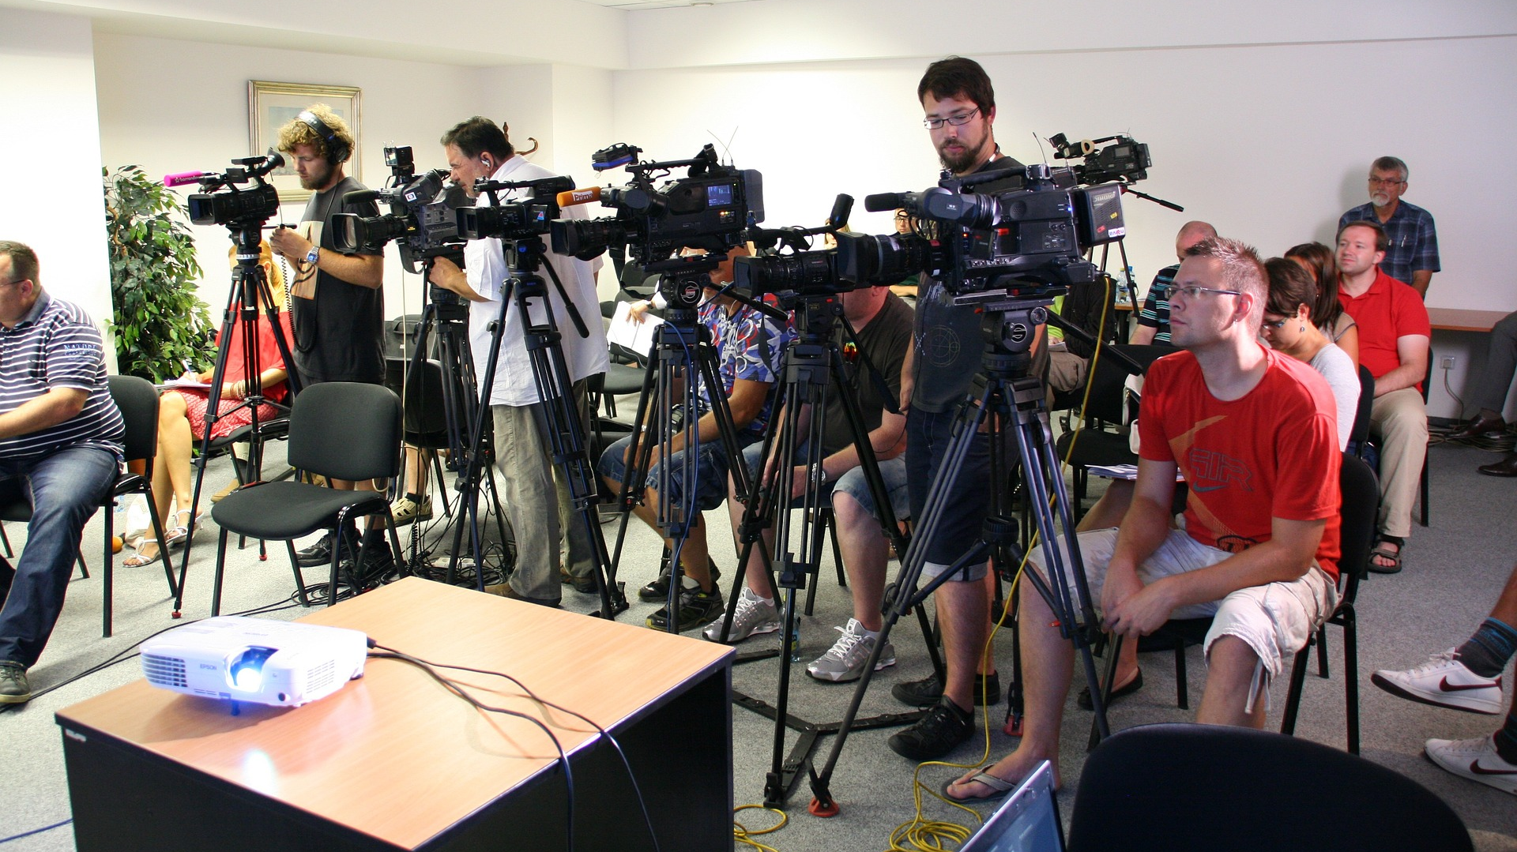
Comunicado de prensa

Slide 12
Lecciones aprendidas

Slide 13
Thank you!
Contact us:
eucybernet@ria.ee
https://www.lac4.eu/

